Slide 1
¿Quién tiene la razón?
01
02
Profesora: Franchesca Faúndez Cares
03

Slide 2
Acuerdos de la clase
Escuchar con respeto las opiniones de los demás.
Solicitar la palabra para hablar.
Mantener los micrófonos en mute.
Participar de la clase.
Preguntar cuando tenga dudas.
01
02
03

Slide 3
Partes de la Clase
01
Inicio
02
Desarrollo
03
Cierre
Activaremos nuestros conocimientos
01
Resolveremos una
tarea estadística.
02
Veremos qué aprendiste.
03

Slide 4
Objetivo de la clase :Argumentar decisiones a partir de la comparación de datos en diagramas de puntos.

Slide 5
01
¿QUÉ SABEMOS?
01
02
Activemos conocimientos
03

Slide 6
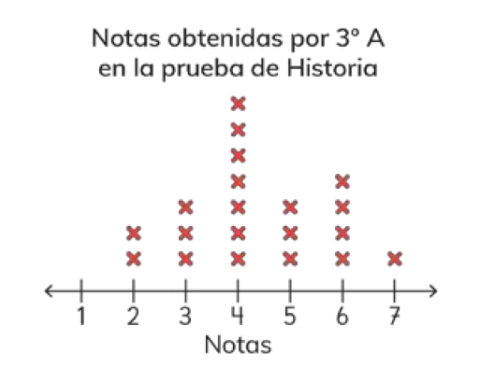
OBSERVEMOS LA SIGUIENTE IMAGEN
01
¿Qué observas en la imagen?
¿Cómo les fue al curso en la prueba? ¿Por qué?
02
03
Notes:
Agregar más info del contexto.
Dev: ¿Qué significado tiene las cruces y los números?
Indicaciones: Que lean

Slide 7
Diagrama
¿Qué dice el título?
01
¿Qué significan los números?
¿Qué significan las x?
02
¿Cómo se relacionan estos elementos ?
03
Notes:
Agregar más info del contexto.
Dev: ¿Qué significado tiene las cruces y los números?

Slide 8
02
RESOLVAMOS UN PROBLEMA
02
Pon todos tus conocimientos en acción
03

Slide 9
Observemos las siguientes imágenes...
02
03

Slide 10
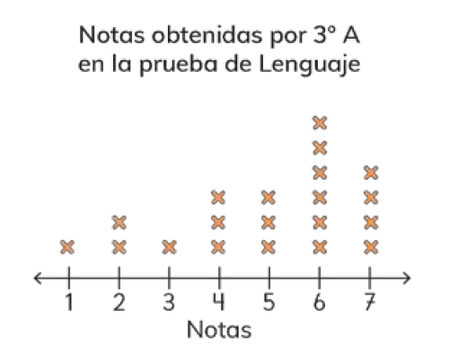
¿Quién tiene razón?
02
03

Slide 11
Responde las preguntas:
En la prueba de Lenguaje. ¿Cuál fue la nota mínima?
En la prueba de Historia. ¿Cuál fue la nota mínima?
En la prueba de Lenguaje. ¿Cuál fue la nota que más obtuvieron los estudiantes?
02
En la prueba de Historia. ¿Cuál fue la nota que más obtuvieron los estudiantes?
En la prueba de Lenguaje. ¿Cuántos estudiantes obtuvieron la nota máxima?
03
En la prueba de Historia . ¿Cuántos estudiantes obtuvieron la nota máxima?

Slide 12
¿Quién tiene razón?
02
03

Slide 13
03
¿Qué aprendimos?
Veamos cuánto avazamos
03

Slide 14
¿Quién tenía razón?
03
¿Cómo lo supiste?

Slide 15
Ticket de Salida
Cantidad de goles de un jugador temporada 2019
Cantidad de goles de un jugador temporada 2020
1°
2°
3°
4°
1°
2°
3°
4°
Partidos
Partidos
¿En qué temporada le fue mejor?
03

Slide 16
¡Gracias!
03

